Slide 1
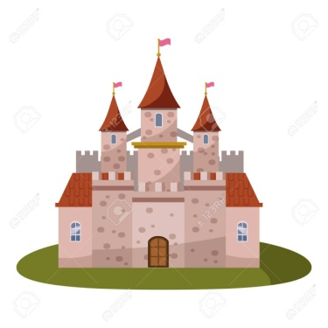


Le jeu du château
On va s’entrainer à identifier l’attaque d’un mot, le son que l’on entend au début du mot
Règles du jeu :
Pioche une carte et dis à voix haute le mot-image (tu peux cliquer sur le symbole pour entendre le mot)
Si le mot commence par « CH » comme dans « château » alors on peut construire une partie du château, sinon on pioche à nouveau

Slide 2
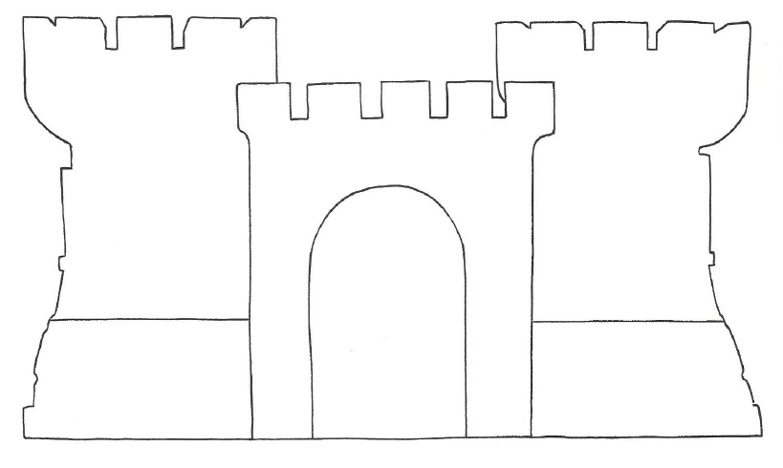
Voilà notre château

Slide 3
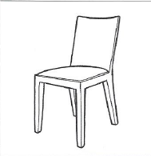
Pioche !
Entends-tu « ch » au début du mot ?

Slide 4

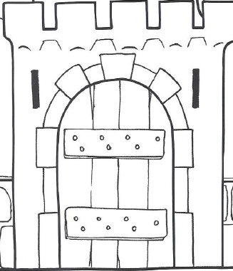
Oui !

Slide 5
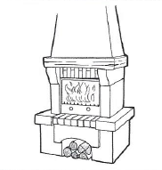
Pioche !
Entends-tu « ch » au début du mot ?

Slide 6
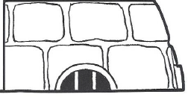
Oui !

Slide 7
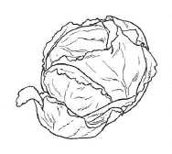
Pioche !
Entends-tu « ch » au début du mot ?

Slide 8
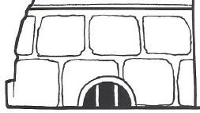
Oui !

Slide 9
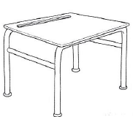
Pioche !
Entends-tu « ch » au début du mot ?

Slide 10
Non!

Slide 11
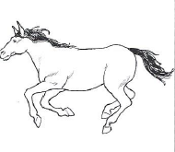
Pioche !
Entends-tu « ch » au début du mot ?

Slide 12
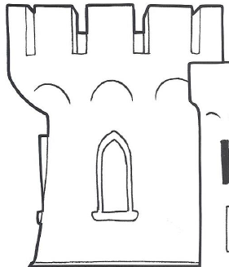
Oui!

Slide 13
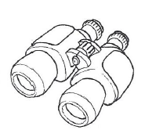
Pioche !
Entends-tu « ch » au début du mot ?

Slide 14
Non!

Slide 15
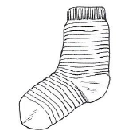
Pioche !
Entends-tu « ch » au début du mot ?

Slide 16
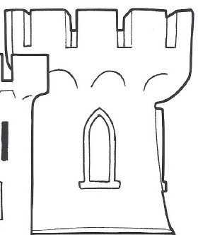
Oui!

Slide 17
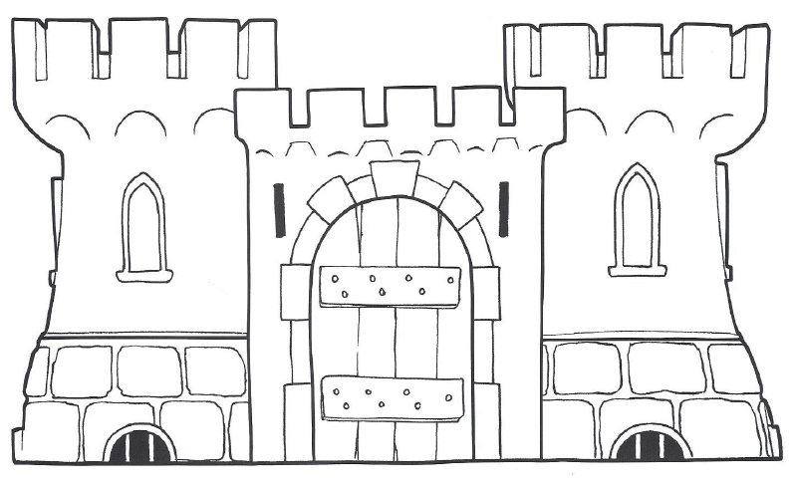
Bravo tu as réussi à reconstruire le château !
Tu peux essayer de trouver d’autres mots donc l’attaque est « CH »et les dessiner à côté du château.

